Slide 1
SAML
Security Assertion Markup Language
Notes:
Dagens tema er “Hvordan løse Web Browser SSO vha SAML”.
På forespørsel fra Trygve har jeg blitt bedt om å holde et lite foredrag om SAML
og gi en liten demo på hvordan det kan brukes for web single-sign on.
Jeg har ikke jobbet spesielt mye med SAML, men har sett litt på det I
forbindelse med noen små-prosjekter på jobben.
Noen ord om single-sign on: (tror jeg dropper å si noe av dette..)
Det sier seg vel egentlig selv hvorfor vi ønsker å ha single sign on for våre web
applikasjoner. Jeg trenger vel egentlig ikke å gå nærmere inn på det nå.
Om noen skulle trenge noen argumenter kan jeg nevne:
1. brukeren trenger bare å huske ett brukernavn/passord
2. slipper å bruke tid på å skrive inn credentials mange ganger
3. mindre administrasjon
Det har ikke bare fordeler.. det finnes også noen ulemper:
1. sentraliseringen av autentisering gjør systemet sårbart; oppetid og redundans må være god
2. større konsekvenser dersom en bruker mister brukernavn og passord

Slide 2
Jan Asle Kroknes
TANDBERG
Notes:
Jeg er da Jan Asle og jobber til daglig i TANDBERG. For tiden er jeg utvikler på et prosjekt som driver med media routing i Java.
Jeg har egentlig lite erfaring med web applikasjonsutvikling, selv om det er web sso som er fokus idag. Det meste av mine erfaringer relatert til autentisering kommer fra SIP verden. For TANDBERGs PC-baserte klient har jeg implementert NTLMv1 vha en bibliotek som heter JCIFS og Kerberos vha Java GSS-API. Siden server siden her ikke er en web app har det betydd at jeg ikke har fått så mye hjelp av rammeverk som feks Spring Security. I tillegg har jeg nå I det siste brukt tid på å lære mer om SAML.
I tillegg prøver jeg å være aktiv i OWASP Norge. Det er et sikkerhets-community her i Oslo med møter den første torsdagen I måneden.

Slide 3
Web Single-sign On
Notes:
Et eksempel på SSO som de fleste kjenner igjen er feks hvordan du logger deg inn på Google’s produkter. Er du logget inn I Gmail kan du få tilgang til feks Google dokumenter uten å måtte logge deg inn en gang til.
SSO baserer seg på gjensidig tillitt, det betyr at dersom en bruker en autentisert hos en tjenesteleverandør kan de også få tilgang til andre tjenester innefor samme
Fordeler:
Er du autentisert hos en tjenesteleverandør kan de også få tilgang til andre tjenester hos samme leverandør uten å måtte logge deg inn på nytt.
brukeren trenger da bare å huske ett brukernavn/passord
3. Det blir mindre administrasjon av brukerinformasjon
Det har ikke bare fordeler.. det finnes også noen ulemper:
1. sentraliseringen av autentisering gjør systemet sårbart; oppetid og redundans må være god
2. større konsekvenser dersom en bruker mister brukernavn og passord

Slide 4
NTLM
Kerberos
CAS, OpenSSO, …
OpenID
Notes:
Det finnes mange alternativer som kan brukes for å løse single-sign on problemet.
Man kan for eksempel implementere en NTLM-basert løsning vha jCIFS. JCIFS er et åpent kildekode prosjekt som tilbyr NTLMv1 autentisering. Det var også støttet i spring security, men ble fjernet i spring security 3.0. NTLMv1 er altfor usikkert og fra og med Vista og Windows Server 2008 er det skrudd av by-default og man anbefaler ntlmv2 og kerberos istedet.
NTLMv2 kan implementeres vha et kommersielt prosjekt som heter Jespa. Jespa bruker NETLOGON servicen på Active Directory for å validere bruker credentials. Du kan riktignok laste ned en gratis variant, men denne støtter ikke mer enn 25 brukere.
Kerberos er en annen mulighet. Her kan man for eksempel bruke Java's GSS-API og implementere hele greia selv. Det finnes også en extension til Spring Security 3.0 som tilbyr kerberos-støtte. Her må du også inn med SPNEGO for å transportere tickets I en web context.(støttet I java 1.6 I gss-api). Ulemper: konfigurasjon kan være noe dritt, api er vel ikke det mest elegante som finnes.
Andre alternativer som bør nevnes er feks CAS og OpenSSO. Ticket basert.
OpenID: er også et alternativ. Jeg har ikke sett noe særlig på OpenID, men den virker å være litt “enklere” enn SAML siden den sender meldinger som key-value par og ikke benytter seg av XML og XML Signering/kryptering. Den skal visstnok også være enklere å deploye.
Men, hovedfokus akkurat nå er SAML..

Slide 5
SAML
Notes:
SAML er en XML protokoll for å utveksle autentiserings- og autorisasjonsinformasjon mellom sikkerhetsdomener. Det er en standard definert av OASIS Security Services Technical Committee og ble utviklet spesielt for å løse web browser single-sign on problemet. Den finnes både en 1.0, 1.1 og 2.0. Den første versjonen ble utgitt i November 2002, SAML 2.0 ble utgitt I 2005.
Det er støttet av flere store aktører som feks Google (Google App Engine), Microsoft (AD Federation Service). Og siden vi mest sannsynlig blir Cisco snart må jeg vel nevne at også Cisco har produkter som støtter SAML2.0.
Hovedargumenter for å bruker SAML istedet for noen av de andre vi nevnte:
Bruker ikke cookies. Cookies kan ikke sendes mellom DNS domener uten en eller annen proprietær løsning.
Automagisk interoperabilitet; de fleste produktene som løser SSO bruker proprietære protokoller. Dette krever at det samme SSO produktet må brukes mellom domener/enterpriser. Det krever også at SP og IdP må bruke samme software implementasjon.
Federation blir enklere. Utveksling av autentiseringsdata mellom organisasjoner blir enklere.
hver idp kan ha sin egen autentiseringsmekanisme, kan bruke hva som helst: sertifikater, to-faktor, etc
kan gjenbrukes for Web Service Sikkerhet
Årsaken til at vi har begynt å kikke på SAML i TANDBERG kommer rett og slett av at enkelte av kundene våre har begynt å be om det. Tidligere har ikke autentisering vært noe stort issue hos kundene siden vi stort sett har levert hardware-baserte endepunkter, autentisering har gjerne ikke vært skrudd på engang og antallet har vært relativt beskjedent slik at administrasjonsoverheadet har vært lavt. Men, nå som vi har kommet med en desktop klient er det naturlig at vi integrerer løsningen med den eksisterende autentiseringsinfrastrukturen kunden har for å forenkle både administrasjon og bruk av løsningen. Da er SAML en av teknolgiene kundene har spurt etter.

Slide 6
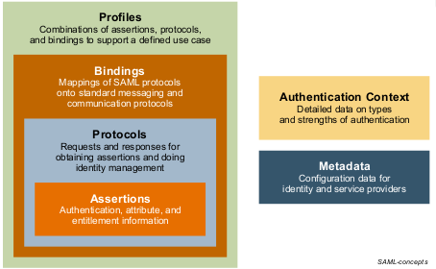
Notes:
Denne figuren representerer de viktigste konseptene/komponentene I SAML.
En ting den ikke spesifikt nevner er IdP og SP. Dette er et viktig skille I SAML, identity provideren vil typisk være feks opensso eller AD, mens service provider vil være web appen din.
De vi ser på venstre siden skal vi gå igjennom I tur og orden på de neste slidene. På høyresiden finner vi to andre elementer vi trenger for å bygge og deploye et saml miljø.
Metadata er brukes for å beskrive og dele konfigurasjonsdetaljer mellom saml entiteter som feks mellom identity provider og service provider. Det kan være alt fra hva slags identitets attributter den støtter til nøklene den bruker til signering og kryptering. Vi skal se nærmere på metadata I demonstrasjonen.
Autentiseringskonteksten kan for eksempel brukes av SP til å kreve at brukeren autentiseres vha en gitt autentiseringsmekanisme. Feks kreve at det brukes to-faktor autentisering. Jeg har ikke tenkt å gå mer inn på dette temaet.

Slide 7
Assertions
Notes:
Assertions er de logiske meldingene som blir utvekslet mellom identitetsprovideren og tjenesteleverandøren. Disse inneholder informasjon om hvem brukeren er.
Typisk vil en IdP legge til informasjon der den går god for at brukeren har blitt autentisert, har visse attributter eller er autorisert til å gjennomføre en gitt operasjon.
Disse er gjerne signert og/eller kryptert av utsteder slik at mottaker kan forsikre seg om at informasjonen den inneholder er til å stole på.

Slide 8
<saml:Assertion>
<saml:Issuer/>
<ds:Signature/>
<saml:Subject/>
<saml:Conditions/>
<saml:AuthnStatement/>
<saml:Attribute/>
</saml:Assertion>
Notes:
Her har vi en oversikt på hva en slik påstand kan inneholde.
Issuer angir hvem som har utstedt/laget denne xml snutten. Typisk identiteten til Identity Provideren.
Signature: xml signatur av dataene
Subject: identifiserer brukeren. Kan være email, brukernavn eller lignende. Kan også være et pseudonym dersom identiteten vil holdes hemmelig
Conditions: angir når denne assertionen er gyldig. Feks før/etter en gitt klokkeslett, eller mellom klokkeslett
AuthnStatement: angir hvilken autentiseringsmekanisme som ble brukt for å autentisere brukeren
Attribute: ekstra informasjon om en bruker. Feks rolleinformasjon.

Slide 9
Protocols
Notes:
SAML definerer en rekke request/response meldinger som brukes I kommunikasjonen mellom identitetsprovidereren og serviceprovideren.
Disse kan brukes til alt fra å be om autentiseringsinformasjon om en bruker til å endre identiteten til en bruker, i.e. endre assosiasjoner mellom identitet og bruker.
Authentication Request Protocol, Single Logout Protocol, Assertion Query and Request Protocol, Artifact Resolution Protocol, Name Identifier Management Protocol

Slide 10
<samlp:AuthnRequest>
<saml:Issuer/>
<samlp:NameIDPolicy/>
</samlp:AuthnRequest>
Notes:
Et eksempel på en protkollmelding er AutentiseringsRequest. Denne vil da typisk lages av Service provideren og sendes til identity provideren. Service provideren kan feks være nettbanken, mens identitets provideren kan være OpenSSO eller lignende med en ldap database I bunn.
Issuer vil da typisk være identiteten til service provideren som ber om autentiseringsinformasjon om en bruker. NameIDPolicy angir hvilken identifikator service provider ønsker, det være seg email eller feks x.509 sertifikat.
AuthnRequest vil typisk også inneholde en del attributter som feks når requesten ble generert, hvor og hvordan SP vil at responsen skal returneres/leveres osv.

Slide 11
Bindings
Notes:
En “binding” definerer hvordan saml protokollmeldinger kan transporteres over underliggende protokoller. Det kan feks være hvordan du kan du kan bruke HTTP Redirect til å transportere meldingene.
Vanlige måter å sende saml meldinger er vha http redirect, http post og soap.

Slide 12
<form method="post“ action="http://sp.taa.com/SAML2/POST">
<input type="hidden" name="SAMLResponse" value="response" />
...
<input type="submit" value="Submit" />
</form>
window.onload = function () { document.forms[0].submit(); }
Notes:
For web browser sso brukes ofte HTTP Post bindingen.
IdP inkluderer da saml responsen I et html form som igjen sendes tilbake til browseren I http responsen. HTML siden inneholder også gjerne et script som automagisk genererer en POST for å sende selve saml responsen til service provideren.

Slide 13
Profiles
Notes:
En SAML profil definerer hvordan de ulike komponentene kan kombineres for å løse en eller annen use case.

Slide 14
Web Browser SSO
Single Logout
Notes:
Web Browser SSO and Single Logout er to eksempler på hvordan de ulike komponentene har blitt sammen til profiler. Den som er mest interessant for oss er da selvfølgelig Web Browser SSO. Som nevnt, er også det den opprinnelige use casen som SAML ville løse.
Jeg har ikke tenkt å gå nærmere inn på Single Logout. Det finnes også en del andre profiler som feks name identifier management profile der det beskrives hvordan ulike protokoller kan brukes for å gjøre diverse management oppgaver mot en IdP.

Slide 15
Web Browser SSO
Notes:
Denne profilen beskriver da hvordan man kan bruke SAML meldinger og bindinger for å løse web single-sign on.
Den tilbyr en rekke forskjellige muligheter for å løse denne problemstillingen.
I hovedsak dreier det seg mest om hvor SSO prosessen startes; om det er på Identity Provideren eller på Service Provideren.
Det finnes også en rekke valg på hvordan du vil at meldingene skal transporteres mellom IdP og SP.

Slide 16
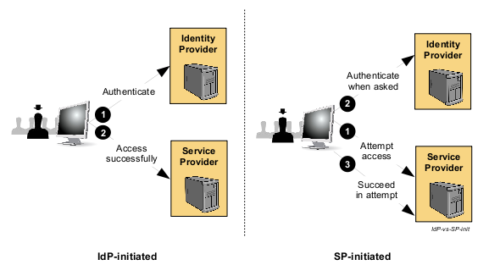
Notes:
De variantene for å starte hele SSO prosessen er
IdP initiated og
SP initiated
Den mest vanlige er SP-initiated hvor det hele starter med at brukeren går inn på en eller annen tjeneste hos en Service Provider. I dette tilfelle vil da brukeren ikke være autentisert for å aksessere sidene og SP sender da brukeren videre til IdP-en for å gjennomføre autentiseringen. IdP bygger så en assertion som den sender tilbake til SP. SP kan da avgjøre om den vil gi brukeren aksess til sidene.
Denne er den som er mest vanlig.
I det andre tilfelle er feks brukeren allerede inn på sidene til en IdP hvor han/hun klikker på en link til en av partner Service Providerne. IdP vil da bygge en assertion som representerer brukerens autentiseringstilstand hos IdP-en og sender den så videre til Service Providerens assertion consumer service. SP prosesser da assertionen og gir brukeren tilgang til sidene.
I dette tilfelle kreves det at IdP-en er konfigurert med linker til de ulike SP-ene den samarbeider med.
For SP tilfellet finnes det igjen to valgmuligheter for hvordan meldingene sendes til SP.
Alt 1:
Redirect fra SP til IdP med AuthnRequesten
POST for responsen fra IdP til SP.
Det er denne som brukes i demoen etterpå.
Alt 2:
POST for å sende AuthnRequest til IdP
Artifact Binding for å sende responsen til SP (SP får da en token som kan benyttes til å spørre etter en assertion hos IdP-en)

Slide 17
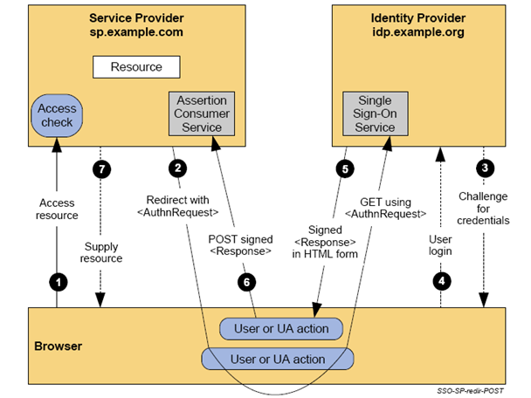
Notes:
Her kan vi se meldingsflyten for en SP inititiert SSO prosess hvor Redirect brukes for å sende AuthnRequest, og POST for å sende responsen tilbake..
Brukeren går inn på sidene til SP
SP krever autentisering.
SP lager så en autentiseringsrequest AuthnRequest som den sender til browseren vha av en HTTP redirect (302) der Location headeren inneholder URL til IdP samt en encodet AuthnRequest. Dersom IdP krever at requesten skal være signert vil denne også inneholde selve signaturen og algoritmen som ble brukt for å generere den.
Browseren kjører så en GET på det den fant I Location headeren.
Dersom brukeren er innlogget fra før av vil IdP bare generere en Assertion direkte, ellers vil den spørre brukeren om å autentisere seg ved å redirecte brukeren til en logg-inn side.
Etter suksessfull innlogging vil så IdP sende tilbake responsen I et html form for igjen sørger for at browseren poster responsen til Assertion Consumer Service-en hos Service Provideren.
Er assertion godkjent (signaturen er gyldig osv) sendees browseren til den opprinnelige siden.
Dette er så også si det samme som vi vil se i demoen.

Slide 18
DEMO

Slide 19
Bank
Forsikring
SP
IdP
OpenSSO
Notes:
To service providere: Bank og Forsikring
1 IdP: OpenSSO
SP-ene er to enkle servlets.
Bank har ett beskyttet område: “Nettbank”. Fra nettbanken kan du klikke deg inn på “Mine Sider” hos forsikringsselskapet.
Forsikring har også ett: “Mine Sider”.
Spring Security benyttes for å sikre sidene.
IdP er en default konfigurasjon av OpenSSO som kjører på tomcat. Det har blitt oppretter konfig for å muliggjøre SAML2.0.
Rekkefølge på demo:
Vise raskt oppbyggingen av Bank og Forsikring
Vise bank med form authentication vha Spring Sec. (localhost:8090)
Logger inn med brukernavn og passord: jak/jak
Går så inn på Forsikring -> Mine Sider for å vise form autentisering her også. (localhost:9090)
Clear history i FF
Gå på nytt inn I banken -> Nettbank
Klikk deg videre til “Mine Sider”
Vis at du må skrive inn passord på nytt.
Nå enabler vi SAML på banken. Forklare hva de ulike bønnene I appContext gjør for noe
Vis at det feiler med det oppsettet vi har.
Konfigurer OpenSSO.
Legg til bruker:
Logg inn som amAdmin/TANDBERG
Access Control -> Top Level Realm -> Subjects: Legg til en bruker; Save
Gå inn på bruker for å legge til email addresse siden denne blir brukt som brukeridentifikator
Lag Hosted Identity Provider
Do you have metadata for provider: NO
Name: det som foreslås av opensso
Signing Key settes til “test”
Add to new COT (navn: javabin-demo)
En Circle of Trust er et teknisk begrep som beskriver en gruppe av systemer som har
etablert en gjensidig tillit.
Configure
Legg til Bank som Remote Service Provider
Last opp fila som definerer Bank (bank/src/main/resources/sp.xml)
Add to existing COT (javabin-demo)
Configure
Logg ut amAdmin
Clear FF history
Gå inn I nettbanken.
Vis Steg for steg hva som skjer I bakgrunnen vha Paros Proxy (bank_saml.session)
Gå så inn på Forsikring->Mine Sider fra nettbanken. Må logge inn på nytt her.
Så enabler vi SAML på forsikring
Konfigurer Remote Service Provider for Forsikring på OpenSSO, legg den til I samme COT
Gå så inn i Forsikring->Mine Sider og vis at SAML funker
Clear FF history
Gå inn på Mine Sider via Nettbanken og se at det fungerer helt automagisk
Vis hva som skjer ved å vise output fra Paros. (Bank_til_forsikring.session)

Slide 20
Federation
Web Service Security
Notes:
I tillegg til SSO vil SAML også kunne tilby andre tjenester som feks:
Federation:
Federation eller føderering på dårlig norsk er sammekobling av en brukers brukerkontoer I separate systemer på en slik måte at de kan identifiseres til å tilhøre den samme brukeren.
Kan feks gjøres out-of-band vha synkroniserig av brukerdatabaser
Eller vha:
Pseudonymer; transiente (gyldige for en web sso session only) eller persistente
En bruker vil da identifiserer som en “token”. Det vil dynamisk bli laget en mapping mellom kontoene hos de to providerne.
Persistente: krever at du må ha en brukerdatabase hos SP
Transisente: da slipper du å vedlikeholde en database hos SP. Dette blir da en fullstendig anonym tjeneste. SP A vet bare at IdP B har gått god for en transient token.
Web Service Security
SAML assertions har også blitt tatt I bruk i andre frameworks som feks Web Service Security. Denne beskriver hvordan du kan sende SAML assertions som tokens I Security-taggen til WS-Security. Har ikke tenkt å nevne noe mer om det nå.

Slide 21
Konklusjon
Notes:
Erfaringer:
Spring Security 3.0: sikkert gudd shit. Har ikke jobbet så veldig mye med det.
Spring Security SAML Extension: ikke helt ferdig enda, støtter ikke GrantedAuthorities og Single Logout
OpenSSO: ikke så veldig mye erfaring her heller. Lett å sette opp SAML, men en del stress med branding osv.
Mye brukt, MinID, Google App Engine, Feide (Felles Elektronisk Identitet – utdanningssektoren, NTNU osv)

Slide 22
DONE

Slide 23
Spring Security SAML Extension
SAMLEntryPoint
  bruker webSSOProfile til å generere og sende AuthnRequest til IdP
WebSSOProfile
  lager og sender AuthnRequest
SAMLProcessingFilter
  tar imot Assertion, ber authenticationManager om å verifisere den
SAMLAuthenticationProvider
  ber webSSOProfileConsumer om å validere Assertion, returnerer gyldig token
WebSSOProfileConsumer
  validerer innkommende Assertions

Slide 24
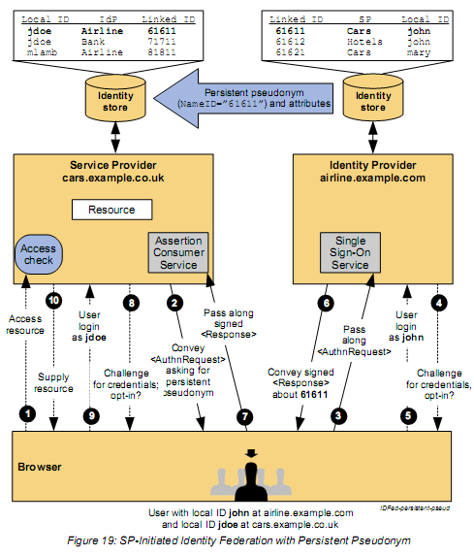
Notes:
Federation: Persistent Pseudonym

Slide 25
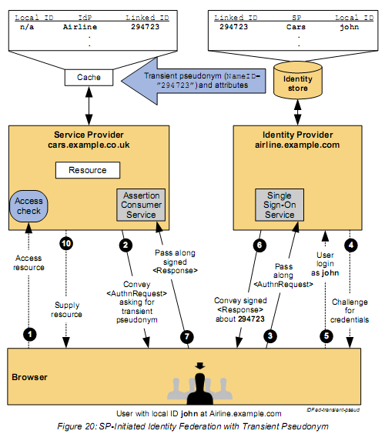
Notes:
Federation: Transient pseudonym

Slide 26
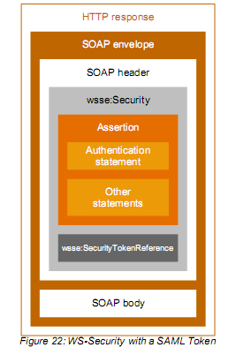
Notes:
WS-Security

